Slide 1
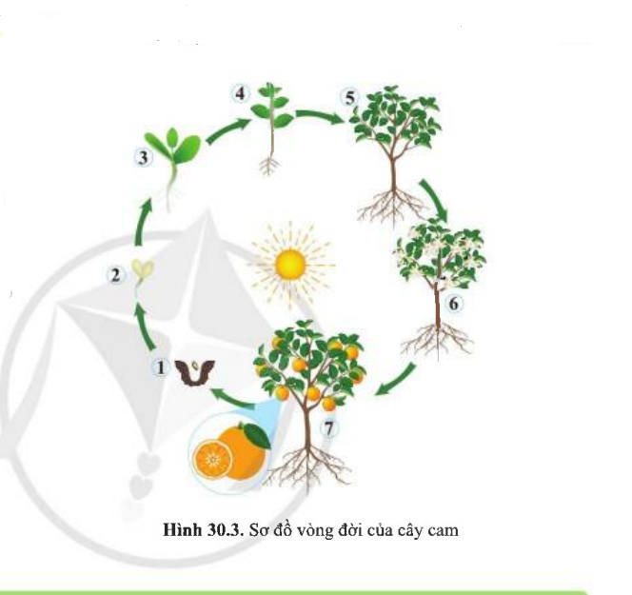
Cây con
Cây trưởng thành
Cây mầm
MÔ TẢ VÒNG ĐỜI CỦA CÂY CAM VÀ XÁC ĐỊNH GIAI ĐOẠN SINH TRƯỞNG PHÁT TRIỂN
Hạt nảy mầm
Cây ra hoa
Hạt
Cây ra quả, kết thành hạt

Slide 2
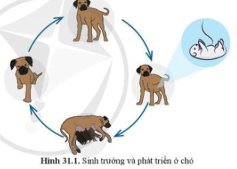
Dấu hiệu sự sinh trưởng: tăng chiều cao, tăng kích thước và khối lượng cơ thể.
Quan sát hình 31.1, cho biết dấu hiệu nhận biết sự sinh trưởng và phát triển ở chó.
Dấu hiệu sự phát triển: chó mang thai và sinh con, chó phát triển tuyến sữa,…

Slide 3
MÔN: KHOA HỌC TỰ NHIÊN 7
Bài 31: SINH TRƯỞNG VÀ PHÁT TRIỂN Ở ĐỘNG VẬT

Slide 4
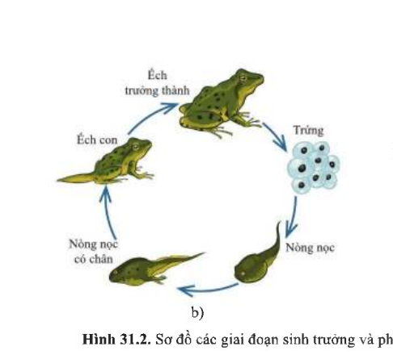
Vòng đời của chó và ếch

Slide 5
NHÓM : …………. PHIẾU HỌC TẬP SỐ 1 Hoàn thành nội dung: Mô tả vòng đời ở chó và ếch qua các giai đoạn. Nhận xét hình thái cơ thể con non giống hay khác so với con trưởng thành.
Giai đoạn sinh trưởng, phát triển | Mô tả sự sinh trưởng và phát triển

Slide 6
Sự sinh trưởng và phát triển ở chó
Giai đoạn sinh trưởng, phát triển | Mô tả sự sinh trưởng và phát triển
Giai đoạn phôi | Hợp tử phát triển thành phôi, các tế bào phôi phân hóa tạo thành các mô, cơ quan rồi tạo thành con non trong cơ thể mẹ
Giai đoạn hậu phôi | Con non được sinh ra → Con non sinh trưởng, phát triển về thể chất (tăng cân nặng,…) → Con trưởng thành có khả năng sinh sản → Con trưởng thành thụ thai và sinh ra con non.

Slide 7
Vòng đời của chó và ếch

Slide 8
Sự sinh trưởng và phát triển ở ếch
Giai đoạn sinh trưởng, phát triển | Mô tả sự sinh trưởng và phát triển
Giai đoạn phôi | Hợp tử phát triển thành phôi, các tế bào phôi phân hóa tạo thành các mô, cơ quan rồi tạo thành con non trong trứng đã thụ tinh.
Giai đoạn hậu phôi | Trứng nở ra nòng nọc → nòng nọc có chân→ ếch con có đuôi → ếch trưởng thành.

Slide 9
Vòng đời của chó và ếch

Slide 10
I. Các giai đoạn sinh trưởng và phát triển ở động vật
- Ở động vật, sinh trưởng diễn ra ở các mô và cơ quan của cơ thể.
Gồm 2 giai đoạn:
+ Giai đoạn phôi: Hợp tử phát triển thành phôi, các tế bào phôi phân hoá thành các mô và cơ quan.
Ở động vật đẻ trứng, giai đoạn phôi diễn ra trong trứng đã thụ tinh.
Ở động vật đẻ con, giai đoạn phôi diễn ra trong cơ thể mẹ.
+ Giai đoạn hậu phôi: Con non sinh trưởng và phát triển thành con trưởng thành.
Ở động vật đẻ trứng, con non thường có đặc điểm hình thái giống (gà, vịt,…) hoặc khác với con trưởng thành (ếch, muỗi,…)
Ở động vật đẻ con, con non thường có đặc điểm hình thành giống con trưởng thành.

Slide 11
Quá trình sinh trưởng và phát triển ở động vật gồm 2 giai đoạn chính. Đó là
A. giai đoạn phôi và giai đoạn hậu phôi.
C. giai đoạn tiền phôi và giai đoạn hậu phôi.
B. giai đoạn phôi và giai đoạn tiền phôi.
D. giai đoạn phôi và giai đoạn trung gian.

Slide 12
Trong các nhóm động vật sau, nhóm động vật nào có đặc điểm con non nở ra từ trứng có đặc điểm hình thái khác với cơ thể trưởng thành?
A. Ruồi, muỗi, ếch, châu chấu, rắn.
C. Ong, ruồi, rắn, muỗi, ếch.
B. Ruồi, muỗi, ếch, châu chấu, bướm.
D. Chim sẻ, ong, ruồi, muỗi, rắn.

Slide 13
Cho các loài sau: Cá chép; Gà; Thỏ; Muỗi; Khỉ; Bọ ngựa; Cào Cào; Tôm; Ruồi. Có bao nhiêu loài sinh trưởng và phát triển qua biến thái hoàn toàn?
A. 2
C. 4
B. 3
D. 5

Slide 14
Ở giai đoạn phôi, hợp tử phát triển thành phôi, các tế bào phôi phân hóa tạo thành các mô, cơ quan. Ở động vật đẻ con, giai đoạn phôi diễn ra ở
A. trong trứng đã thụ tinh.
C. trong cơ thể mẹ.
B. ngoài tự nhiên.
D. trong môi trường nước.

Slide 15
Các giai đoạn phát triển tuần tự sâu bướm là
A. trứng → nhộng → sâu → bướm.
C. trứng → sâu → nhộng → bướm.
B. nhộng → trứng → sâu → bướm.
D. bướm → nhộng → sâu → trứng

Slide 16
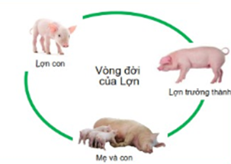
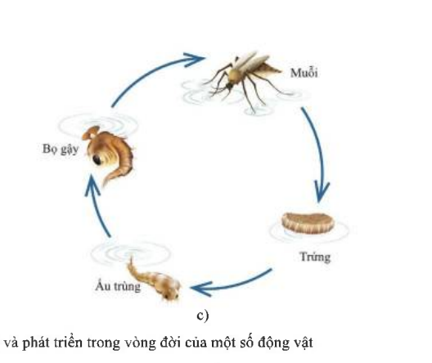
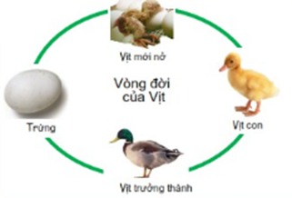
Vẽ chu trình sinh trưởng của vịt, lợn và muỗi: Dựa vào chu trình sinh trưởng và phát triển của các động vật trong sách để vẽ.

Slide 17
BẢNG SO SÁNH
So sánh | Vòng đời của vịt | Vòng đời của lợn | Vòng đời của muỗi
Giống nhau | - Đều có sự tăng trưởng về kích thước, khối lượng của các con vật. - Đều có sự phát sinh hình thái, cơ quan.
Khác nhau | - Con non được sinh ra từ trứng đã thụ tinh. | - Con non được sinh ra từ cơ thể mẹ. | - Con non được sinh ra từ trứng đã thụ tinh.
 | - Giai đoạn hậu phôi có sự sinh trưởng và phát triển không qua biến thái. | - Giai đoạn hậu phôi có sự sinh trưởng và phát triển không qua biến thái. | - Giai đoạn hậu phôi có sự sinh trưởng và phát triển qua biến thái hoàn toàn.

